Slide 1
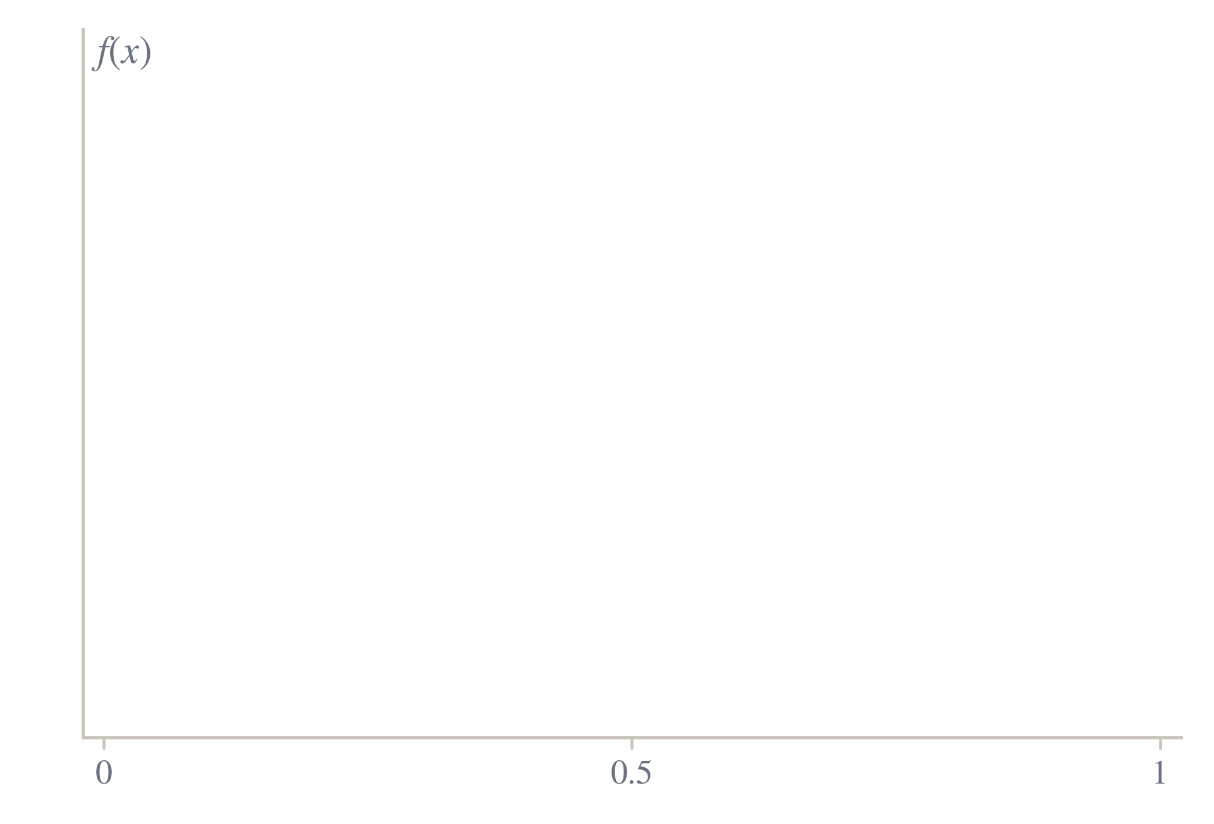




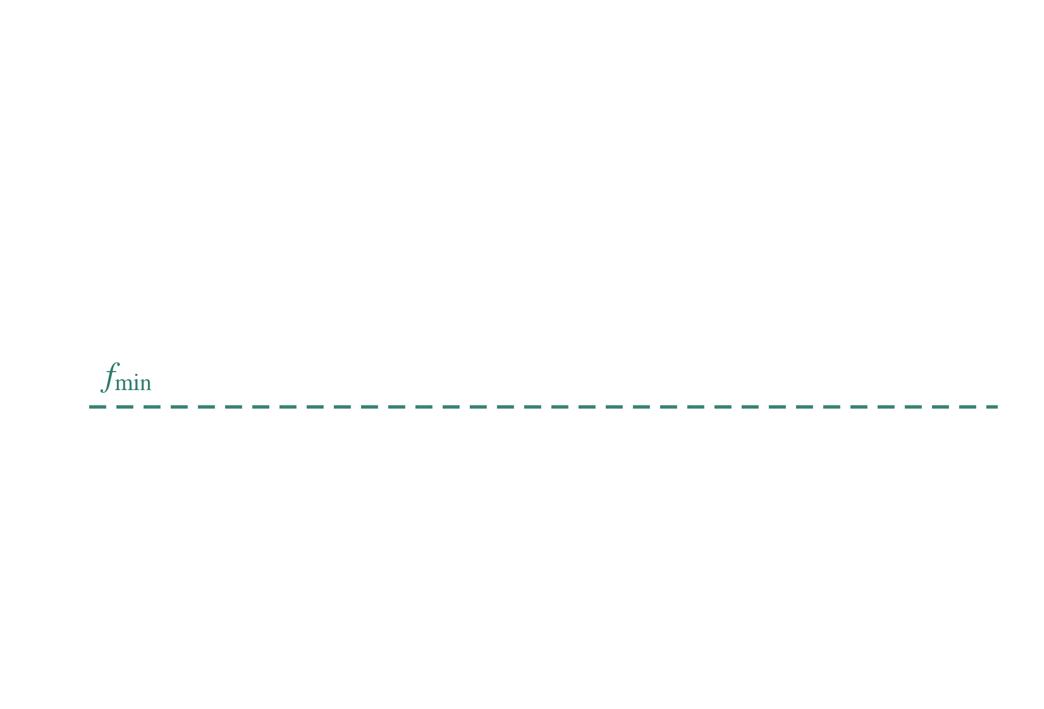
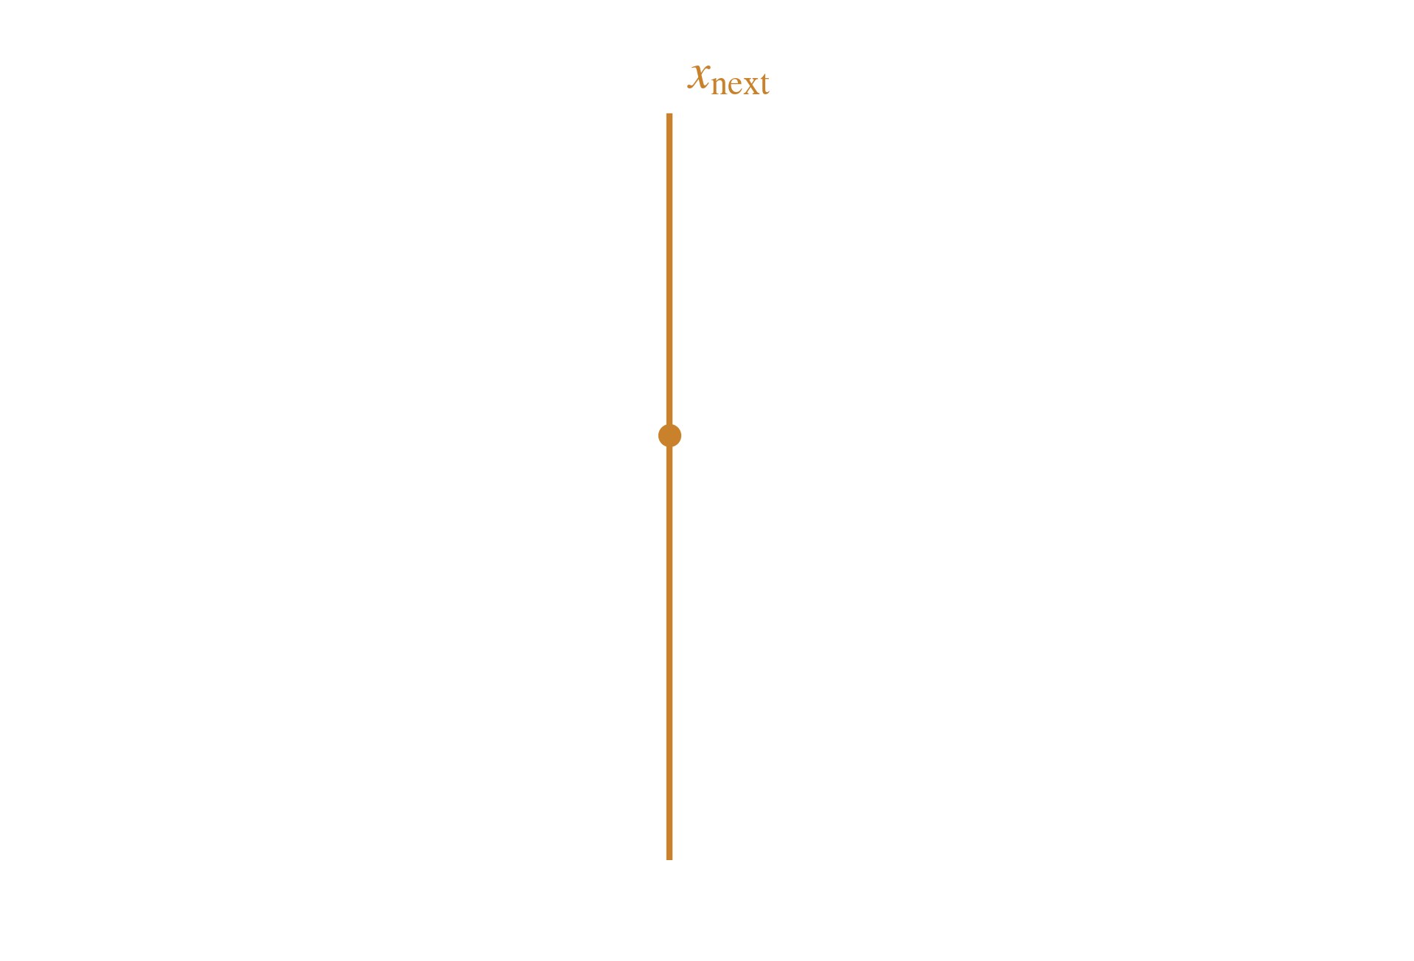
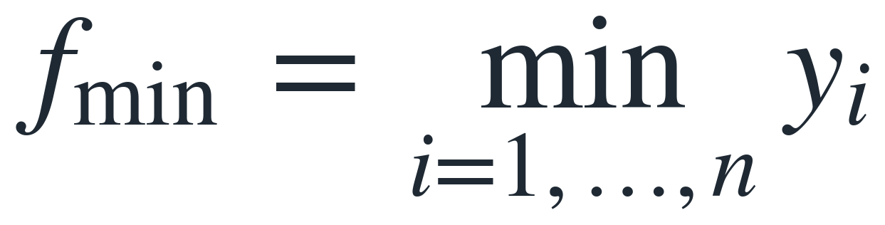
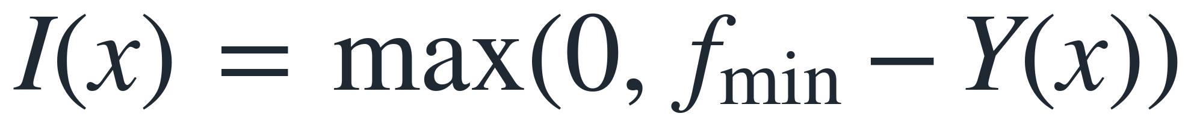
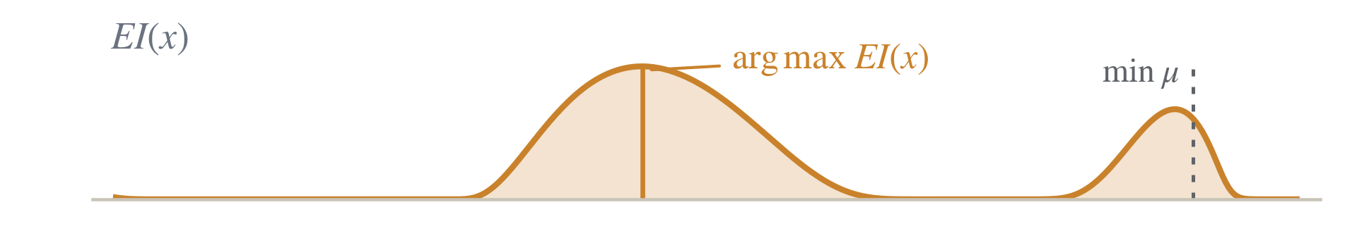
METODOLOGÍA / SBO
Expected Improvement: de predicción a decisión
EI estima, bajo la posterior actual del GP, cuánto puede mejorar cada candidato respecto al mejor valor observado.
Incumbent — mejor valor observado hasta ahora
El candidato aún es incierto: la mejora es aleatoria
Expected Improvement — mejora esperada bajo la posterior
Φ: CDF normal · φ: densidad normal. El término con Φ empuja a explotación; el término con φ, a exploración.
El máximo de EI combina una media plausible con incertidumbre; no es simplemente el mínimo de la media predictiva.
Criterio de infill en SBO
Evaluar a continuación el candidato que maximiza EI.
17

